Slide 1
MATERI PERKULIAHAN ANALISIS ALGORITMA
Ken Kinanti Purnamasari
1

Slide 2
Dosen
Ken Kinanti Purnamasari
guinev_gs@yahoo.co.nz
FB : Ken Kinanti Purnamasari
YM : guinev_gs

Slide 3
Deskripsi Mata Kuliah
2 sks (@45 menit)

Slide 4
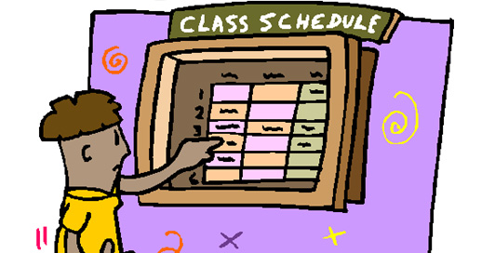
Aturan Perkuliahan
Kehadiran
Minimal
80 %

Slide 5
Aturan Perkuliahan

Slide 6
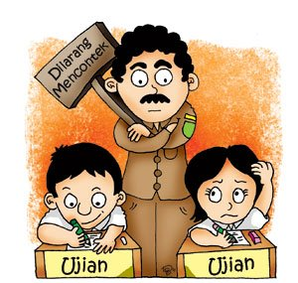
Aturan Perkuliahan

Slide 7
Referensi
Munir, Rinaldi. Bahan Kuliah Strategi Algoritma. 2008. ITB.
Levitin, Anany. Introduction To Design & Analysis of Algorithms. 2012. Pearson Education, Inc : USA.

Slide 8
Penilaian
TIDAK ADA TUGAS & UJIAN SUSULAN !!!
TIDAK ADA UJIAN PERBAIKAN !!!
Absensi : 10 %
Tugas + Quiz : 20%
UTS : 30%
UAS : 40%
80 ≤ NA ≤ 100 | A
68 ≤ NA ≤ 79 | B
56 ≤ NA ≤ 67 | C
40 ≤ NA ≤ 55 | D
0 ≤ NA ≤ 39 | E

Slide 9
UTS & UAS
WAJIB MENGENAKAN JAS ALMAMATER !!!

Slide 10
Metode Perkuliahan
Ceramah
Quiz
Tugas

Slide 11
Ada Pertanyaan???

Slide 12
TUGAS
1. Kumpulkan Foto 2 x 3 (berwarna, terbaru) & Biodata [per kelas]

